Slide 1
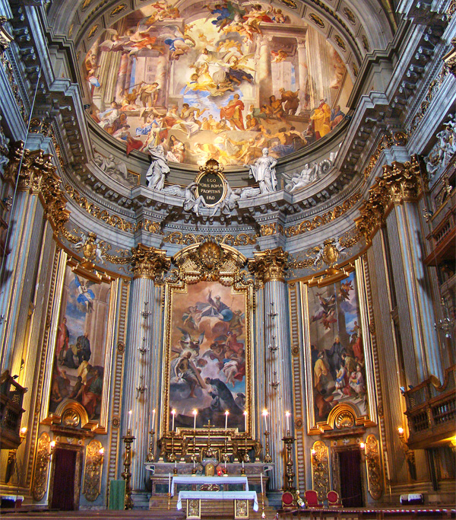
A Barokk
XVI. század II. fele – XVIII. század II. fele
kép:www.en.wikipedia.org

Slide 2
„Ha a reneszánsz stílusra a statikusság jellemző, a barokkra a mozgalmasság. Ha a reneszánsz művész
egyenes vonalat húzott, a barokk hullámvonalat. Ha a reneszánsz építész körablakot tervezett, a barokk oválist vagy lant alakút.”

Slide 3
Reneszánsz
Statikusság
Letisztult formák
Szimmetria
Barokk
Mozgalmasság
Túldíszítettség
Monumentalitás

Slide 4
barocco
(olasz szó): különös, szokatlan
www.freepik.com

Slide 5
Történelmi háttere: ELLENREFORMÁCIÓ

Slide 6
De mi a REFORMÁCIÓ
www.freepik.com

Slide 7
Középkor
www.freepik.com

Slide 8
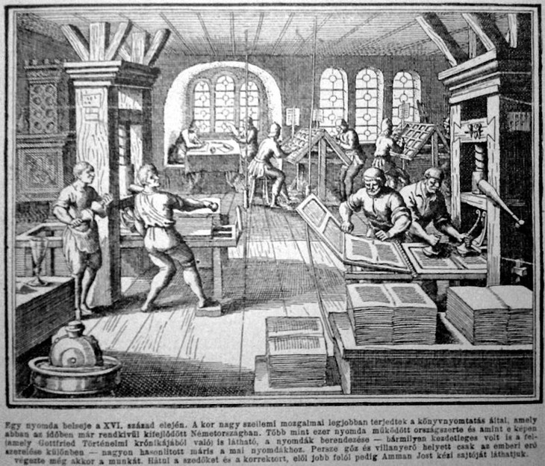
Könyvnyomtatás
Johannes Gutenberg
(1453 körül)
„Gutenberg-galaxis”
hu.wikipedia.org

Slide 9
Többen olvassák a Bibliát közvetlenül.
www.freepik.com

Slide 10
A katolikus egyház kritikája
www.freepik.com

Slide 11
REFORMOK KELLENEK!
www.freepik.com

Slide 12
Mit akarnak a PROTESTÁNS EGYHÁZAK?
A Bibiliát kell olvasni
Hit → Mennyország
Nincsenek búcsúcédulák
Egyszerűbb, dísztelen templomok
Ne gazdagodjanak meg a papok az embereken!

Slide 13
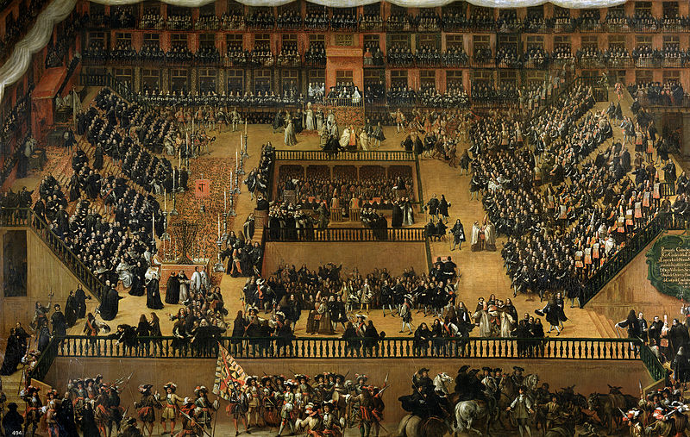
REFORMÁCIÓ
ELLENREFORMÁCIÓ
Az ellenreformáció eszközei az inkvizíció és a barokk.
hu.wikipedia.org

